Slide 1
Distretto 2072
Emilia Romagna – Repubblica di San Marino
Governatore 2016-2017 Franco Venturi
Alberto Farinetti
Rotaract: una opportunità
SEMINARIO ISTRUZIONE SQUADRA DISTRETTUALE Repubblica di San Marino, 22 Febbraio 2014
ASDI
Assemblea Distrettuale
Ferrara – 7 Maggio 2016

Slide 2
Rotaract: una opportunità.
Alberto Farinetti – nato a Modena il 20 gennaio 1960
1978 – Socio Rotaract Club Modena
1983 – Presidente Rotaract Club Modena
1984 – Presidente Rotaract Club Modena
1986 – R.D. Rotaract Distretto 2070
1993 - Socio fondatore Rotary Club Bologna Carducci
1999 – Presidente Rotary Club Bologna Carducci
2002 – Socio Rotary Club Modena
2010 – Benefattore Rotary Foundation
2011- 2012 – Assistente Governatore Distretto 2070
2013 – Assistente Governatore Distretto 2072
2014 – Presidente Rotary Club Modena
1985 – Laurea in Medicina e Chirurgia
1990 – Specializzazione Chirurgia Generale
1991 – Ricercatore Universitario Chirurgia Generale
Università Modena e Reggio Emilia
1992 – Matrimonio con Alberta
1994 – nasce Andrea
1995 – nasce Alessia
2001 – Professore Associato Chirurgia Generale
Università Modena e Reggio Emilia
ASDI
Assemblea Distrettuale
Ferrara 7 maggio 2016
Distretto 2072
Emilia Romagna – Repubblica di San Marino
Governatore 2016-2017 Franco Venturi

Slide 3
Rotaract: una opportunità.
nato a North Charlotte – North Carolina – 13 marzo 1968
Italia – Rotaract Club Firenze – 18 marzo 1968
Italia – 1957 nasce Distretto 186: Emilia Romagna e Triveneto
RSM – nel 1959 entra a far parte del R.I.
Italia e RSM – Distretto 187 nel 1972
Italia e RSM – Distretto 207 nel 1977 e successivamente Distretto 2070 nel 1991
Italia e RSM - Distretto 2070 – Club attivi giugno 2013: 57 – Soci attivi giugno 2013: 876
Italia e RSM – Distretto 2072 – Club attivi giugno 2014: 28 – Soci attivi giugno 2014: 401
ASDI
Assemblea Distrettuale
Ferrara 7 maggio 2016
Distretto 2072
Emilia Romagna – Repubblica di San Marino
Governatore 2016-2017 Franco Venturi

Slide 4
Rotaract: una opportunità.
Commissione Programmi
Rotary International
Presidente
Italo Giorgio Minguzzi
Rotary Club Bologna Carducci
Sottocommissione Rotaract
Presidente
Alberto Farinetti
Rotary Club Modena
Co-Presidente
Pietro Benvenuti
Rotary Club Imola
ASDI
Assemblea Distrettuale
Ferrara 7 maggio 2016
Distretto 2072
Emilia Romagna – Repubblica di San Marino
Governatore 2016-2017 Franco Venturi

Slide 5
Rotaract: una opportunità.
Sottocommissione Rotaract
Francesca Grillo – Rotary eClub
Antonio Procopio – R.D. - Rotaract Club Parma Farnese
Giacomo Bianchi – Past R.D. – Rotaract Club Faenza
Giordano Giubertoni – Past R.D. – Rotaract Club Mirandola
ASDI
Assemblea Distrettuale
Ferrara 7 maggio 2016
Distretto 2072
Emilia Romagna – Repubblica di San Marino
Governatore 2016-2017 Franco Venturi

Slide 6
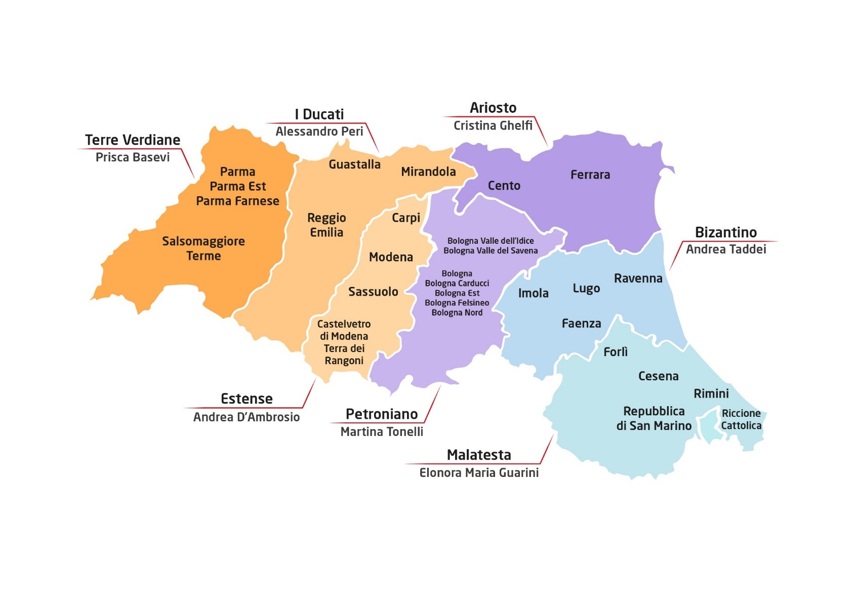
Rotaract: una opportunità.
IL DISTRETTO ROTARACT
29 CLUB
456 SOCI
ASDI
Assemblea Distrettuale
Ferrara 7 maggio 2016
Distretto 2072
Emilia Romagna – Repubblica di San Marino
Governatore 2016-2017 Franco Venturi

Slide 7
Rotaract: una opportunità.
ORGANIGRAMMA DISTRETTUALE
LE VIE D’AZIONE
RD
Antonio Procopio
LE COMMISSIONI
Interna
Matteo Benetti
Past RD
Davide Zanghi dalle Olle di Samoggia
Comunicazione
Maria Chiara Utini
Interesse Pubblico
Chiara Bettini
Vice RD
Martina Po
Cultura
Maurizio Ceschetti
Professionale
Franco Bevilacqua
SD
Maria Giovanna Foti
Sport
Riccardo Lasagni
Internazionale
Maria Beatrice Borghi
Co-SD
Cristina Gualdi
Regolamento
Chiara Marani
Nuove Generazioni
Michael Tondini
TD
Letizia Cardelli
PD
Margherita Forlani
ASDI
Assemblea Distrettuale
Ferrara 7 maggio 2016
Distretto 2072
Emilia Romagna – Repubblica di San Marino
Governatore 2016-2017 Franco Venturi

Slide 8
Rotaract: una opportunità.
ALCUNI PROGETTI
Nazionale
2071 & 2072
2072
Realizzazione della prima ala del complesso scolastico della diocesi di Kongolo (Rep. Dem. Congo) e rifornimento del materiale didattico.
Donazione di materiale per le attività del Camp, che ospita gratuitamente bambini e ragazzi, con patologie gravi e croniche.
Contest per la realizzazione di un progetto di ripristino di area verde urbana.
ASDI
Assemblea Distrettuale
Ferrara 7 maggio 2016
Distretto 2072
Emilia Romagna – Repubblica di San Marino
Governatore 2016-2017 Franco Venturi

Slide 9
Rotaract: una opportunità.
ASSEMBLEE DISTRETTUALI
I
09/07/2016
Lido di Savio
II
2071 & 2072
17/09/2016
Riccione Cattolica
III
19/11/2016
Bologna
V
13/05/2017
Faenza
VI
01/07/2017
Milano Marittima
IV
2071 & 2072
01/04/2017
Firenze
ASDI
Assemblea Distrettuale
Ferrara 7 maggio 2016
Distretto 2072
Emilia Romagna – Repubblica di San Marino
Governatore 2016-2017 Franco Venturi

Slide 10
Rotaract: una opportunità.
una opportunità
Rotary Rotaract
Commissioni miste!
Affiliazione al Rotary?
ASDI
Assemblea Distrettuale
Ferrara 7 maggio 2016
Distretto 2072
Emilia Romagna – Repubblica di San Marino
Governatore 2016-2017 Franco Venturi

